Slide 1
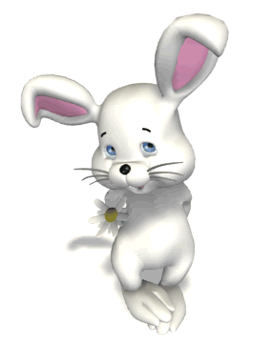
আজকের পাঠে সবাইকে শুভেচ্ছা

Slide 2
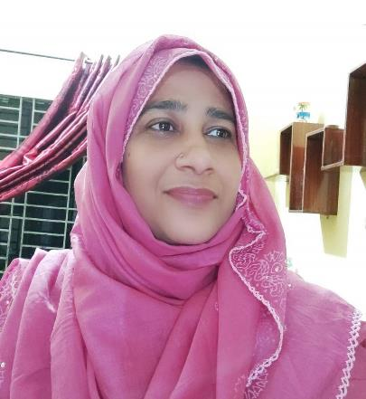
শিক্ষক পরিচিতি
মাকসুদা খাতুন
সহকারী শিক্ষক
এস,এম সরকারি প্রাথমিক বিদ্যালয়
মেহেরপুর সদর।

Slide 3
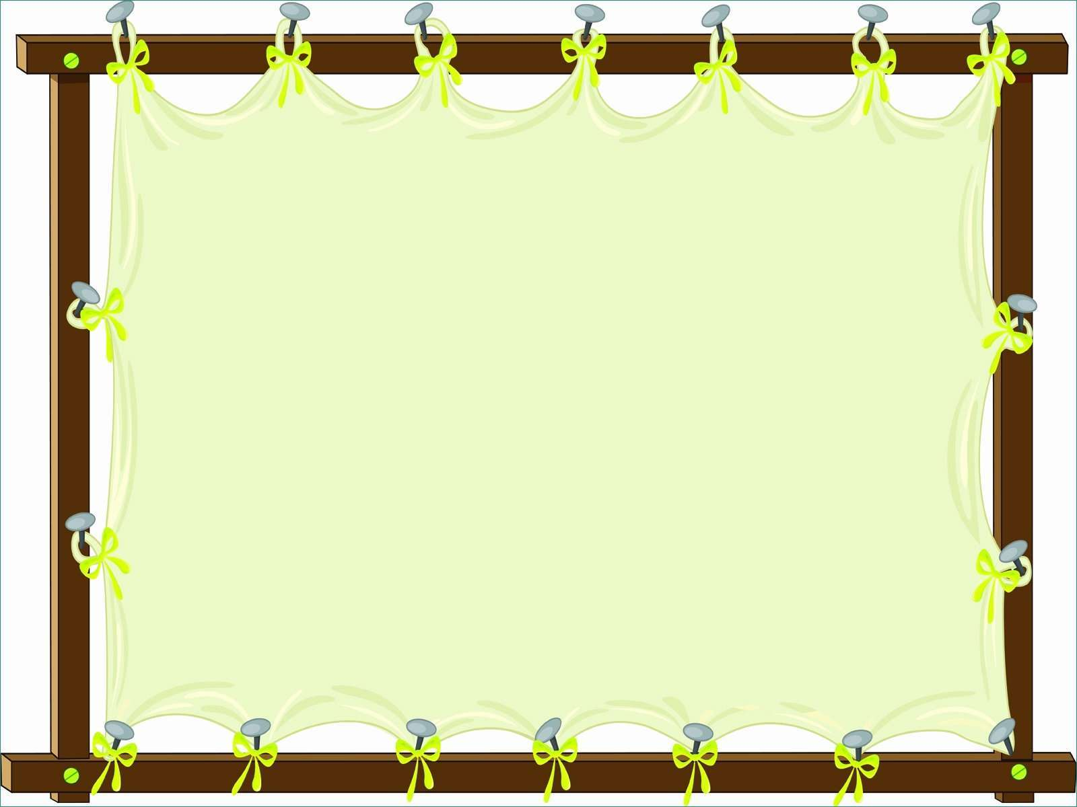
পাঠ পরিচিতি
শ্রেণি: প্রথম
বিষয়: প্রাথমিক গণিত
পাঠ: ক্রমবাচক সংখ্যা

Slide 4
https://youtu.be/_PLHbvmM-2Y
ভিডিওটি দেখে কী বুঝলে?
ভিডিওটি মনোযোগ দিয়ে দেখো

Slide 5
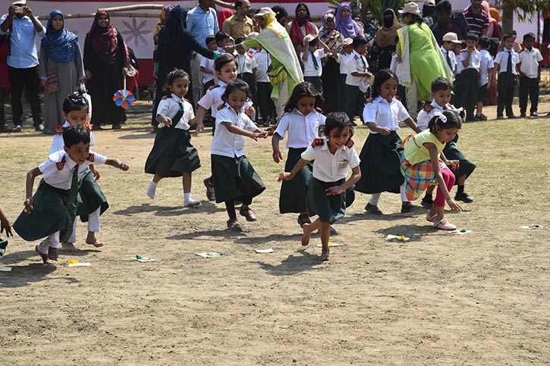
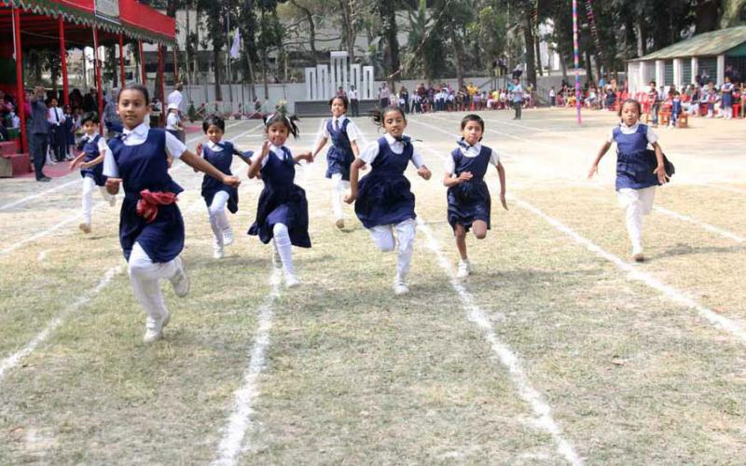
ছবিগুলো কিসের?
দৌড় প্রতিযোগিতা

Slide 6
অনুমান করতে পার কি? আজ আমরা কি নিয়ে আলোচনা করবো?
প্রথম
দ্বিতীয়
তৃতীয়
এদের অবস্থান কীভাবে প্রকাশ করতে পারি?
এখানে কয়জন রয়েছে?

Slide 7
আজকের পাঠ
ক্রমবাচক সংখ্যা

Slide 8
শিখনফল
৮.১.১ প্রথম থেকে পঞ্চম পর্যন্ত ক্রমবাচক সংখ্যা বলতে পারবে;
৮.১.২ প্রথম থেকে পঞ্চম পর্যন্ত ক্রমবাচক সংখ্যা পড়তে পারবে;
৮.১.৩ প্রথম থেকে পঞ্চম পর্যন্ত ক্রমবাচক সংখ্যা লিখতে পারবে;
৮.১.৪ প্রথম থেকে পঞ্চম পর্যন্ত ক্রমবাচক সংখ্যা ব্যবহার করতে পারবে।

Slide 9
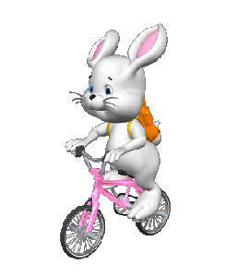
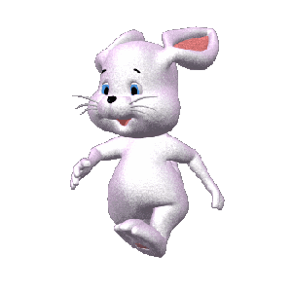
একক কাজ
সাইকেল ও পায়ে হেটে প্রতিযোগিতায় এদের মধ্যে কে জিতবে বলে মনে করো?

Slide 10
বাম
ডান
প্রথম
পঞ্চম
চতুর্থ
দ্বিতীয়
দ্বিতীয়
তৃতীয়
তৃতীয়
দ্বিতীয়
চতুর্থ
পঞ্চম
ছবিতে কয়টি পেঙ্গুইন দেখতে পাচ্ছ?
প্রথম
এদের অবস্থান দেখি

Slide 11
ক্রমবাচক সংখ্যা
কোনো কিছু গণনা করার সময় আমরা ১,২,৩ এর মতো সংখ্যাবাচক সংখ্যা ব্যবহার করি। কিন্তু কোনো জিনিসের অবস্থান বলতে আমরা ক্রমবাচক সংখ্যা ব্যবহার করি।
গণনাকারী সংখ্যা | এক | দুই | তিন | চার | পাঁচ
ক্রমবাচক সংখ্যা | প্রথম | দ্বিতীয় | তৃতীয় | চতুর্থ | পঞ্চম

Slide 12
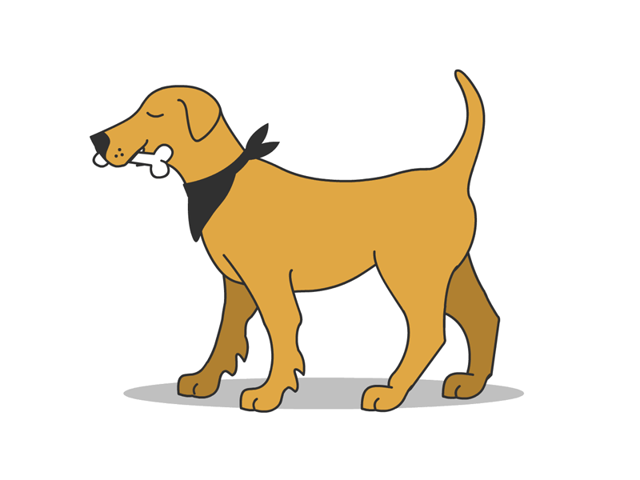
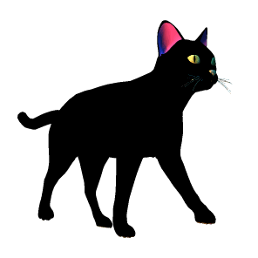
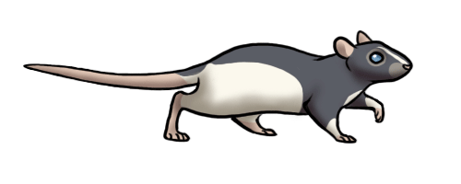
ক্রমবাচক সংখ্যা
বিভিন্ন প্রাণী এক লাইনে দাঁড়িয়ে আছে।
বাম
ডান
বাম থেকে
ডান থেকে
পঞ্চম
প্রথম
দ্বিতীয়
তৃতীয়
তৃতীয়
দ্বিতীয়
চতুর্থ
প্রথম
পঞ্চম
চতুর্থ

Slide 13
1
2
3
4
5
প্রথম
দ্বিতীয়
তৃতীয়
চতুর্থ
পঞ্চম
এদের অবস্থান দেখি

Slide 14
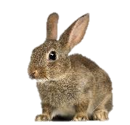
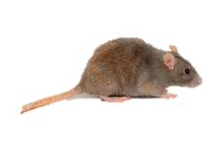
জোড়ায় কাজ
উপর
নিচ থেকে এদের অবস্থান লেখ।
পঞ্চম
বিড়াল
বল
ইঁদুর
দ্বিতীয়
তৃতীয়
নিচ

Slide 15
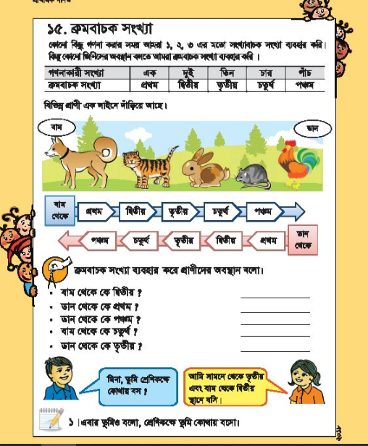
বইয়ের সাথে সংযোগ স্থাপন

Slide 16
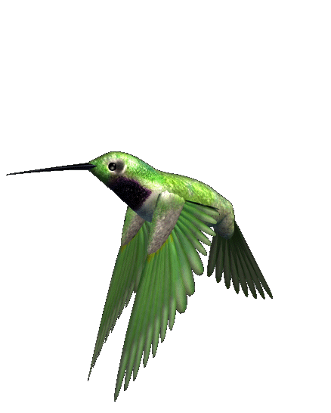
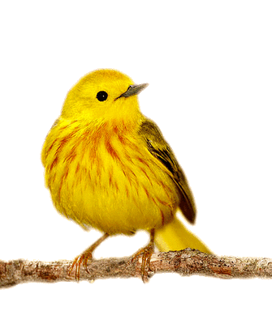
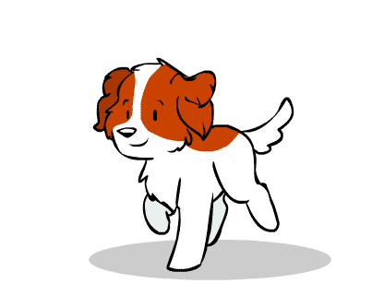
দলীয় কাজ
ক্রমবাচক সংখ্যা ব্যবহার করে প্রাণীদের অবস্থান বলো।
বাম
ডান
বাম থেকে কে দ্বিতীয়?
ডান থেকে কে প্রথম?
ডান থেকে কে পঞ্চম?
বাম থেকে কে চতুর্থ?
ডান থেকে কে তৃতীয়?

Slide 17
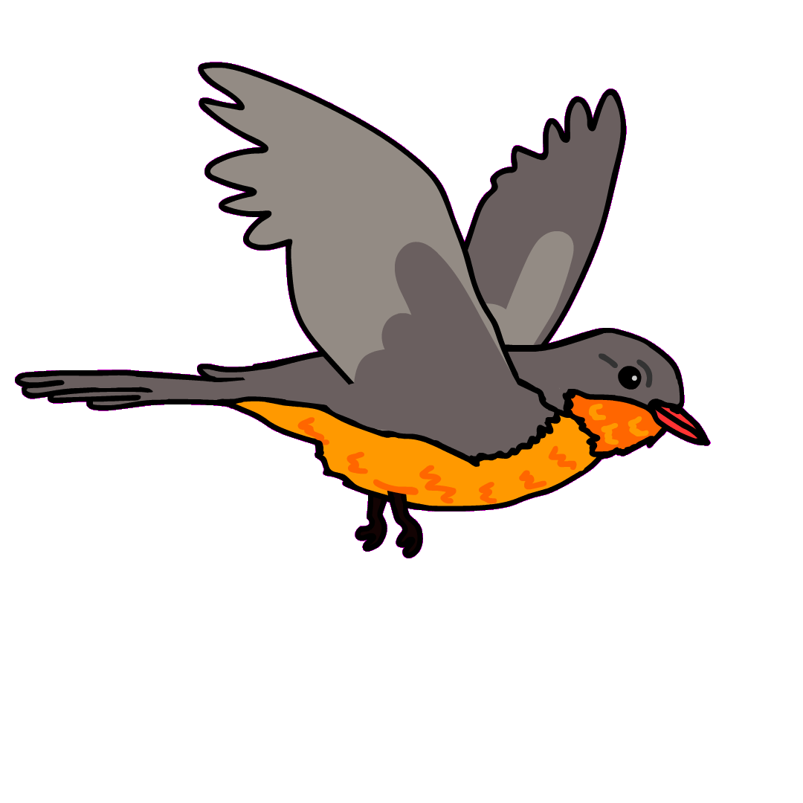
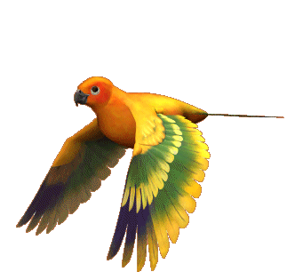
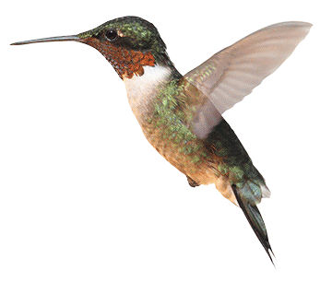
মূল্যায়ন
বাম
ডান
পঞ্চম
চতুর্থ
তৃতীয়
বাম থেকে হলুদ পাখিটির অবস্থান বলো।
ডান থেকে কোন পাখিটির অবস্থান পঞ্চম ?
ডান থেকে কত নম্বর পাখিটি উড়ে গেল?

Slide 18
মূল্যায়ন
ছবি দেখে বলটির অবস্থান লেখ
প্রথম
পঞ্চম
তৃতীয়
চতুর্থ
দ্বিতীয়
প্রথম

Slide 19
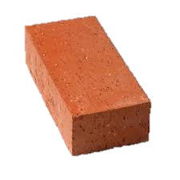
বাম থেকে বৃত্তের ভিতরের বস্তুর অবস্থান খালি ঘরে লেখ।
চতুর্থ
তৃতীয়
প্রথম
পঞ্চম
দ্বিতীয়

Slide 20
বাড়ির কাজ
ক্রমবাচক সংখ্যা লিখবে।
গণনাকারী সংখ্যা | এক | দুই | তিন | চার | পাঁচ
ক্রমবাচক সংখ্যা

Slide 21
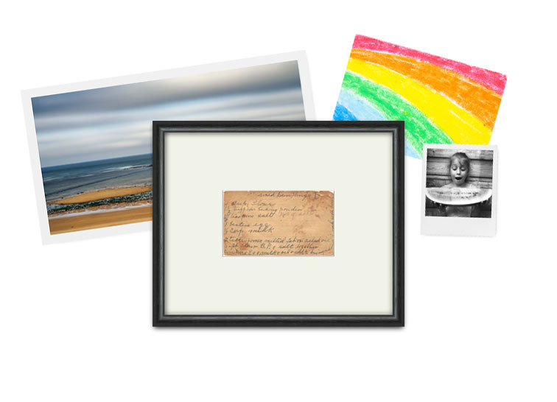
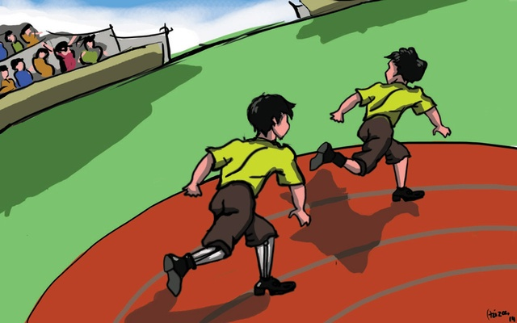
ধন্যবাদ সবাইকে

